Slide 1
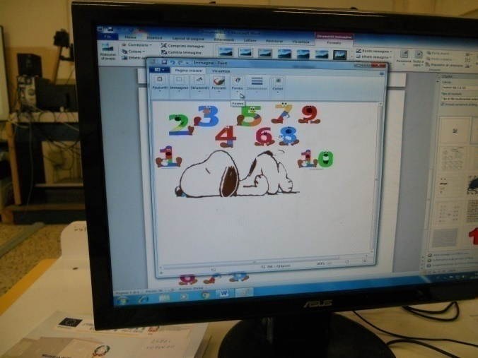

Progetto “ Lude et Labora “
Modulo G.A.M.E.S.
Anno scolastico 2018 - 2109

Slide 2
Un modello matematico
Le coniche

Slide 3
Costruiamo il modello….
Utilizzando materiale di riciclo abbiamo costruito il modello matematico per visualizzare, con un puntatore laser, le coniche e abbiamo scoperto le proprietà caratteristiche ….abbiamo acquisito e interpretato l’informazione ( sviluppo della competenza in chiave di cittadinanza)

Slide 4
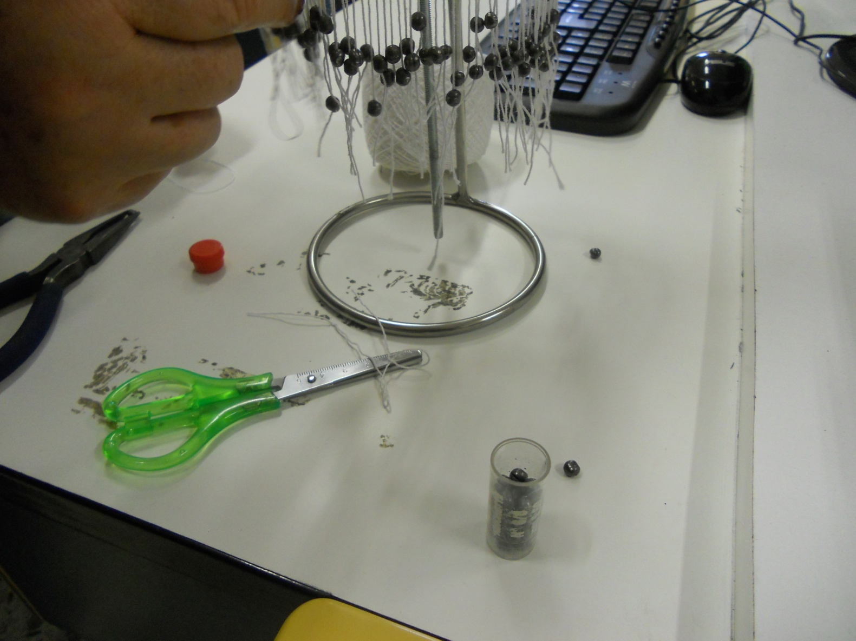

Slide 5
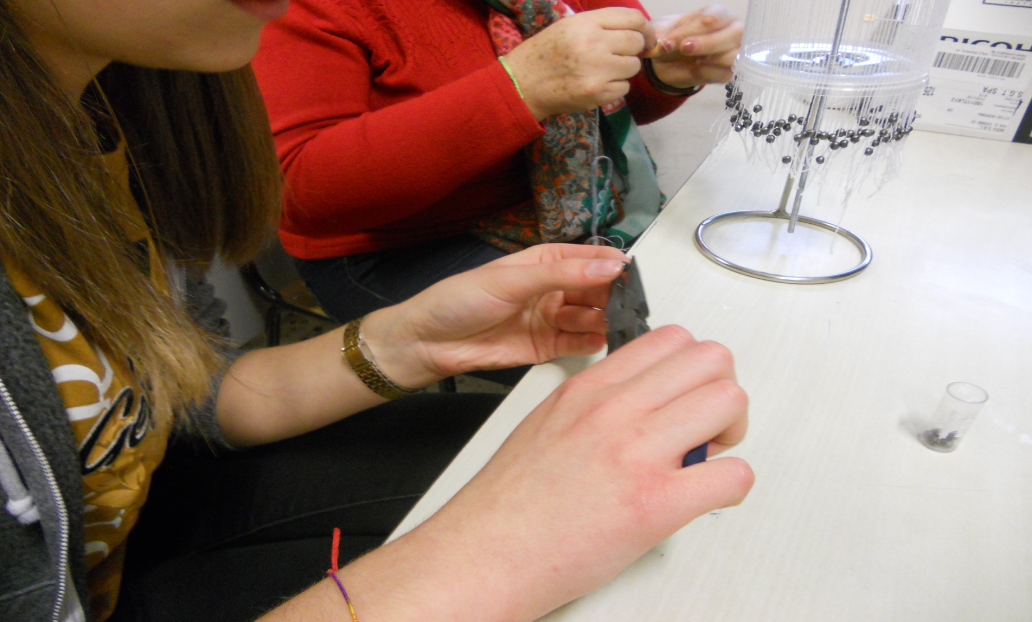
….al lavoro…per progettare

Slide 6
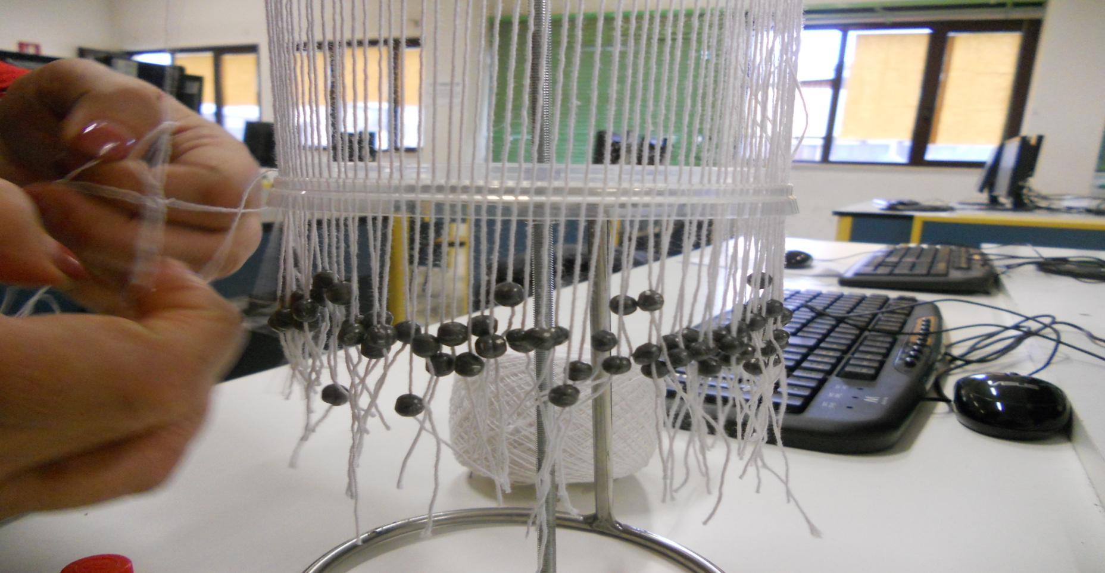
…..per collaborare e partecipare

Slide 7


Slide 8
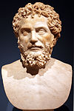
Ci siamo poi avventurati nella ricerca storica….
Apollonio Apollonio di Perga (Perga, 262 a.C. – Alessandria d'Egitto, 190 a.C.)
Matematico e astronomo greco antico, famoso per le sue opere sulle sezioni coniche e l'introduzione, in astronomia, degli epicicli e deferenti.
Fu attivo tra la fine del III e l'inizio del II secolo a.C., ma scarse sono le testimonianze sulla sua vita
Fu Apollonio, inoltre, che diede alla ellisse, alla parabola e alla iperbole i nomi con i quali da allora queste curve sono identificate.

Slide 9
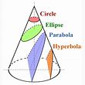
Cogliendo le immagini geometriche..

Slide 10
….sviluppando la competenza matematica in chiave UE e le competenze di base in scienza e tecnologia……
..grazie per questa possibilità che ci è stata data…

